Slide 1
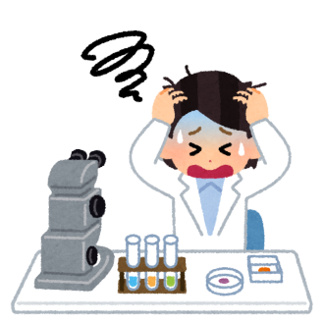
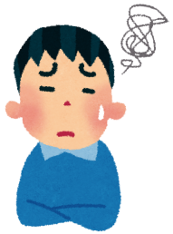
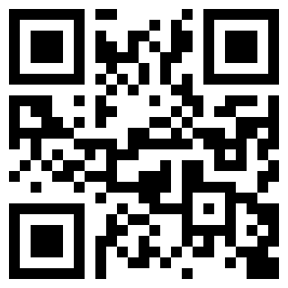
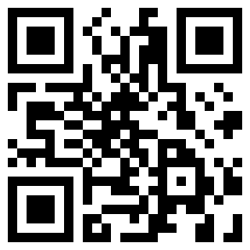

クラリベイト トレーニングサミット2025
学術データベース Web of Science講習会（基礎編）
10月21日（火）14:00～15:00または17:30～18:30開催
情報の洪水にもう翻弄されない！
本当に読むべき論文をすぐに発見・管理し、簡単に引用文献リストを作成する方法を習得しましょう
こんなお悩みはありませんか？
  英語読むの苦手
  面倒くさい
  論文をどう探せば
  良いかわからない
  保存したはずの論文が見つからない
ひとつでも当てはまる方は、ぜひこのセミナーを受講ください！
わずか60分で、論文検索のためのWeb of Scienceを使いこなし、「インパクトのある文献」 「次に読むべき論文」をみつけることができるようになります。
そもそもインパクトのある論文ってどんな論文でしょう？Web of Scienceを使って自分の研究テーマでインパクトのある論文を探す方法をお伝えします。これまで英語だけだった検索が、日本語でもできるようになりました！その方法もご紹介します。
またEndNote Onlineで簡単に「必要な文献をすぐに取り出し」、 「引用文献リストを自動作成・投稿ジャーナルに合わせてリストを一括変換」することができるようになります。
今まで自己流で使っていた方も、初めての方も
大学が提供するツールを活用して研究に役立つ情報をみつけませんか？
●日時 | 10月21日（火）14:00～15:00 または 17:30～18:30 ※どちらの時間にも参加できます
●参加対象 | 本学の教職員・大学院生・学部生の皆様
●申込締切 | 10月21日（火）開始時間まで ※当日の登録・参加も可能！
●申込URL、 QRコード | ・開始時間によってURLが異なります ・ご所属機関発行のメールアドレスでお申込みください ・メールアドレスを誤って入力されると当日の参加URLをお送りできませんのでご注意ください
 | ●14:00開始 | ●17:30開始
●開催方法 | WebExによるオンライン講習会 ※後日講習会の録画動画をご提供！
●概要 | ・Web of Scienceとは ・インパクトの高い論文を探す5つのコツ ・日本語での検索方法 ・文献を集めて整理する ・引用文献リストを自動で作成する ・ジャーナルに合わせて文献リストを一括変換する
https://qr.paps.jp/zpyxU
https://qr.paps.jp/pAj5N
問い合わせ先 千葉工業大学附属図書館
Tel:津田沼：047-478-0239 新習志野：047-454-9759

